Slide 1
MHW1
Riccardo Patronaggio
O46002300

Slide 2
Descrizione del progetto
Il sito si occupa della gestione di alcuni concessionari, come una sorta di raccoglitore, per offrire all’utente un unico posto dove trovarli.

Slide 3

Layout complessivo HTML+CSS

Slide 4

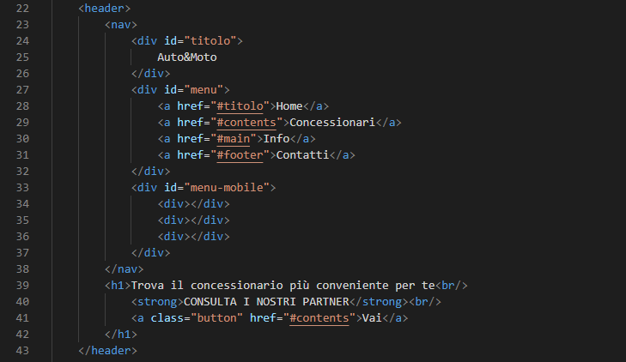
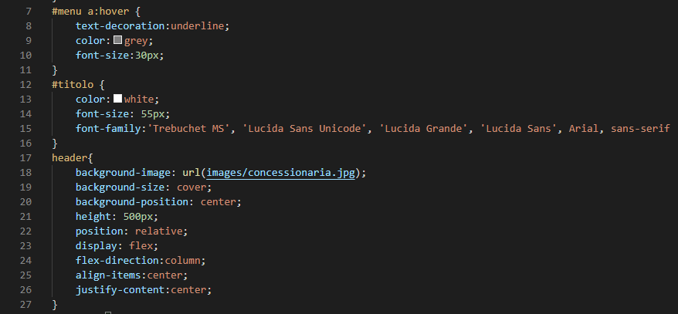
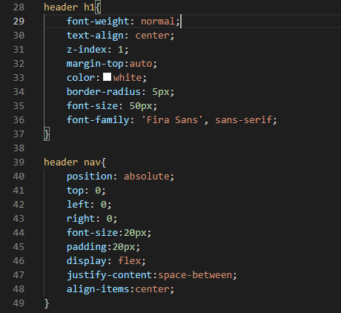
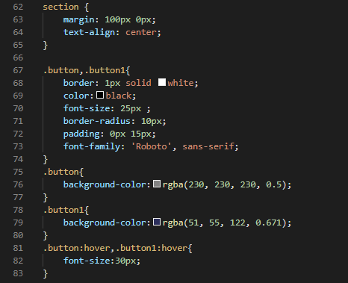
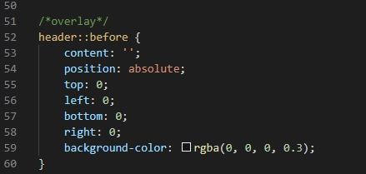
Header
500px
HTML
CSS

Slide 5

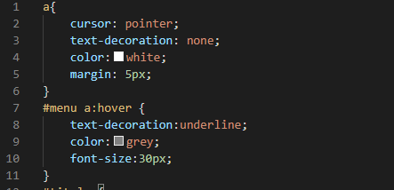
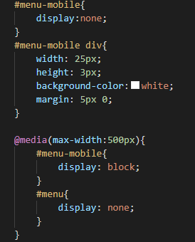
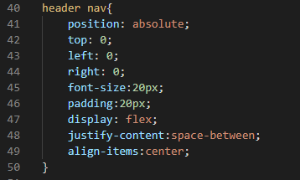
Menù navigazione
315px
HTML
Menu in versione mobile
CSS

Slide 6
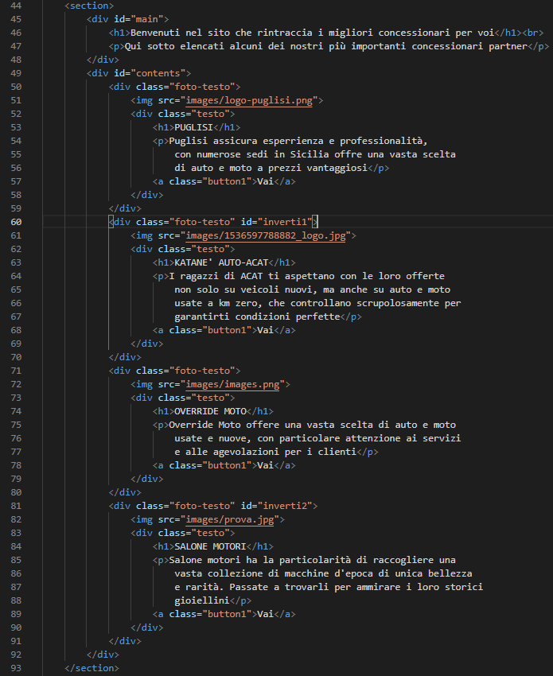
Sezione contenuti-HTML

Slide 7
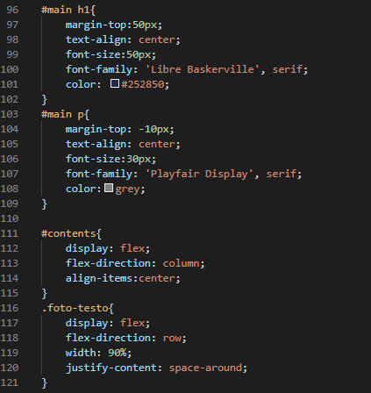
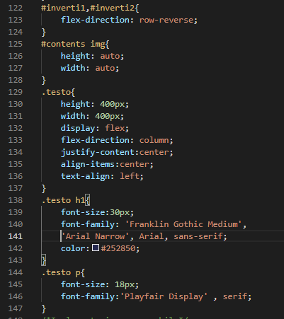
Sezione contenuti- CSS
400px
Ho impostato la section con un div principale, dove all’interno ho inserito dei div flex che contengono delle immagini e altri div con del testo e un pulsante.
Ai div in posizione pari ho dato un id diverso per poter disporre le immagini e testo in verso opposto tramite la proprietà row-reverse.

Slide 8
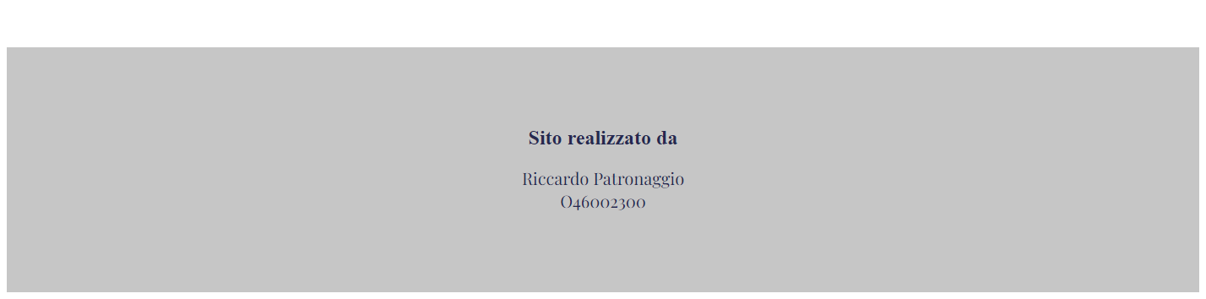
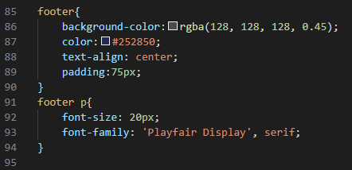

Footer
padding
75px
HTML
CSS

